Slide 1
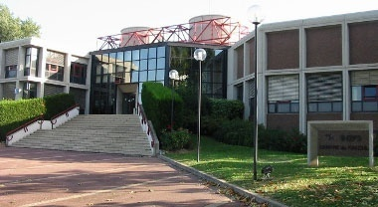
Optimisation des performances énergétiques d'une salle machine
Dominique Boutigny
L'exemple du CC-IN2P3
JI 2010

Slide 2
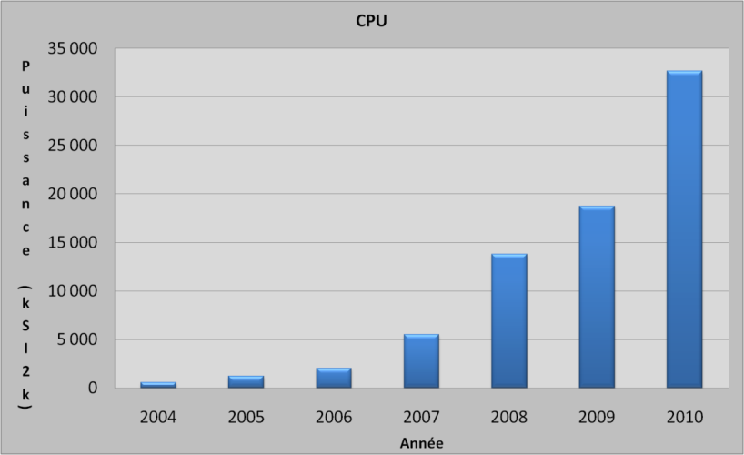
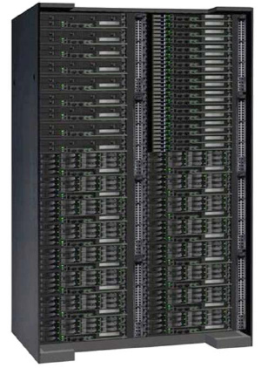
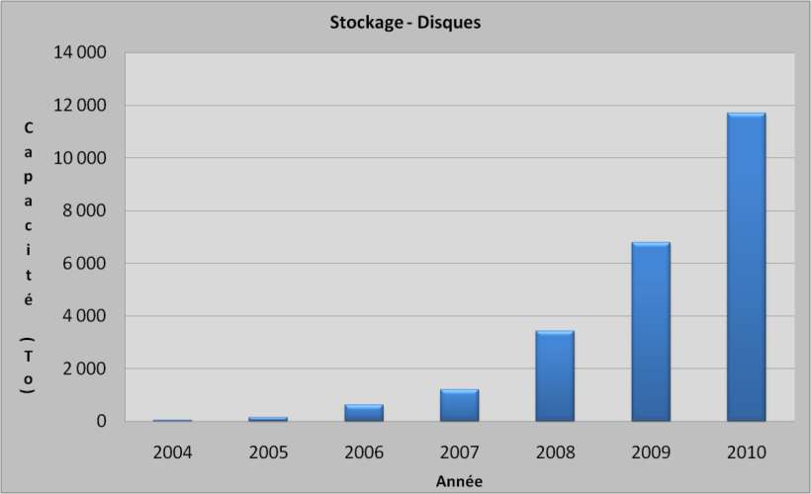
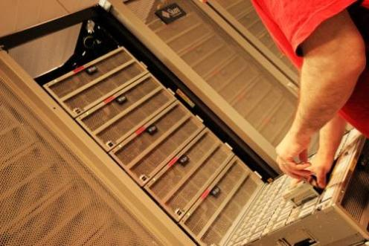
Évolution des ressources au CC-IN2P3

Slide 3
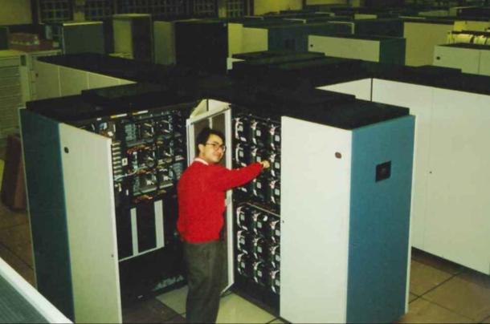
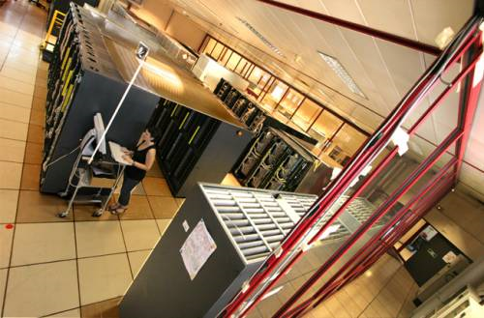
Le problème de l'infrastructure
Le problème est d'accommoder une augmentation exponentielle de la puissance informatique avec une salle machine conçue 20 ans plus tôt

Slide 4
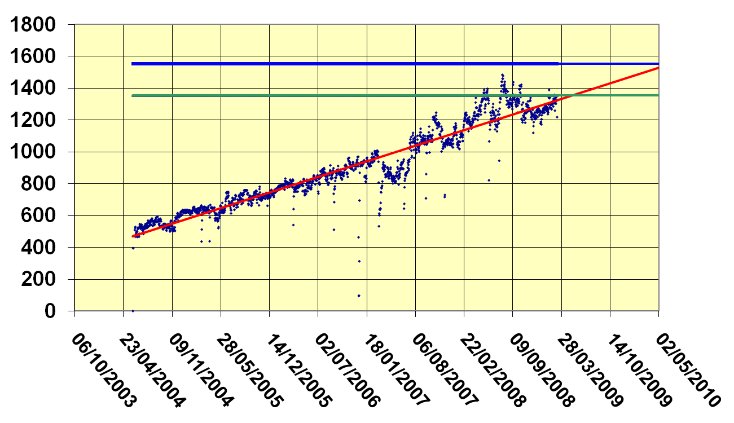
Évolution de la puissance électrique
kW
Seuil de disjonction
Seuil de sécurité
Accroissement de 500W / jour !
Budget élec. 2009: 600 k€

Slide 5
Consommation Elec. / Puissance CPU
Un centre de calcul ne peut plus raisonner seulement en terme de puissance CPU ou d'espace de stockage
Puissance CPU
Ampères ou W / kSI2k
Ampères ou W / To
Puissance électrique
Encombrement
Facilité de mise en œuvre et d'exploitation
Éléments prépondérants du cahier des charges
Capacité de stockage
Respect de l'environnement

Slide 6
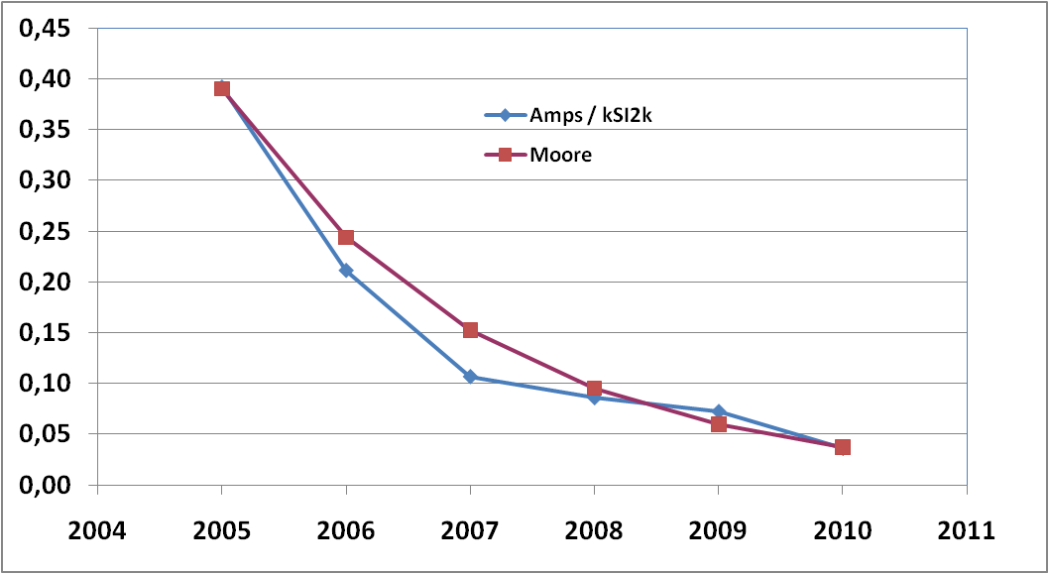
Consommation des CPU
Ampères /kSI2k
Loi de Moore Facteur 2 tous les 1.5 ans
DELL 1U 1950b
3 GHz
16 Go
Lames DELL Nehalem
E5540 (2.53 Ghz)
48 Go
IBM iDataplex
Intel 5430 LV – 2.66 GHz – 50 W
16 Go

Slide 7
Consommation des disques
La consommation du stockage sur disque est loin d'être négligeable
1 SUN X4500: ~1000 W ➔ disques de 500 Go
17 To utile / serveur ➔ ~60W / To
Nouvelle génération X4540 ➔ disques de 1 To
On gagne un facteur 2 à chaque changement de technologie
Optimisation de la consommation des serveurs de stockage ?
Modification des drivers pour arrêter les disques inactifs
➔ Technologie MAID (Massive array of idle disks)
Ajout de cache SSD
Voir par exemple: http://www.green-bytes.com/ZFSplusnew.html

Slide 8
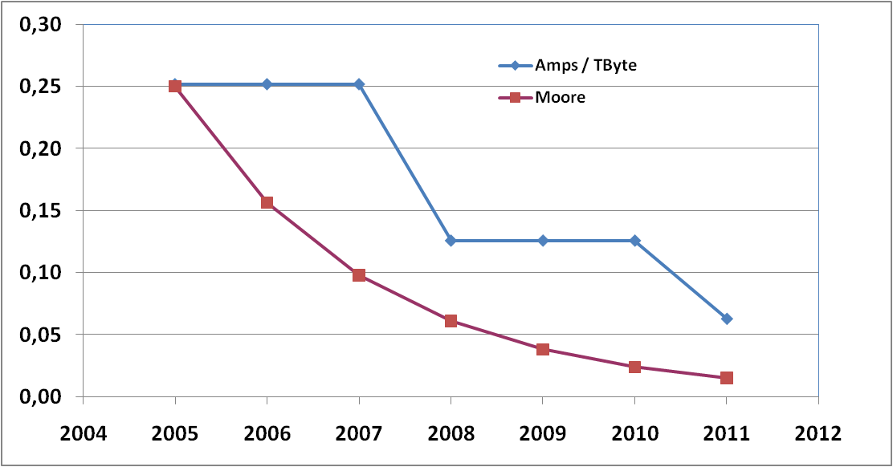
Consommation des serveurs de disques
Ampères / TBytes
0.5 To
Mesuré sur des SUN X4500 / X4550
IBM / DDN DCS9550
1 To
2 To
Loi de Moore

Slide 9
Le problème du refroidissement
A moins d'avoir un système aéraulique complexe, Le refroidissement par air suppose de traiter le volume complet de la salle informatique
➔ Peu efficace

Slide 10
Refroidissement
Organisation en allées chaudes / allées froides
Serveurs
Capotage
Reprise d'air chaud
Armoire de clim

Slide 11
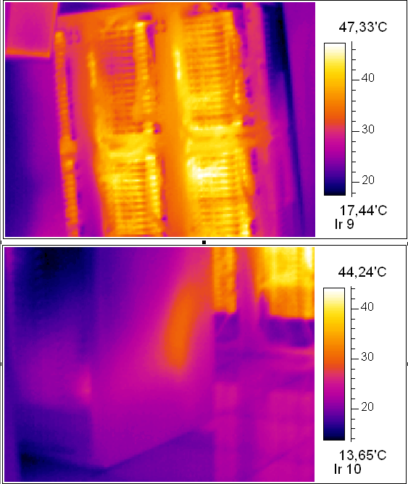
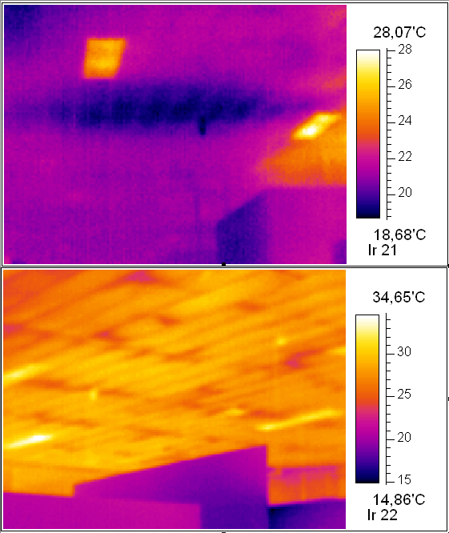
Un comportement non intuitif…
Un monitoring efficace est indispensable afin de comprendre en temps réel le fonctionnement de la salle

Slide 12
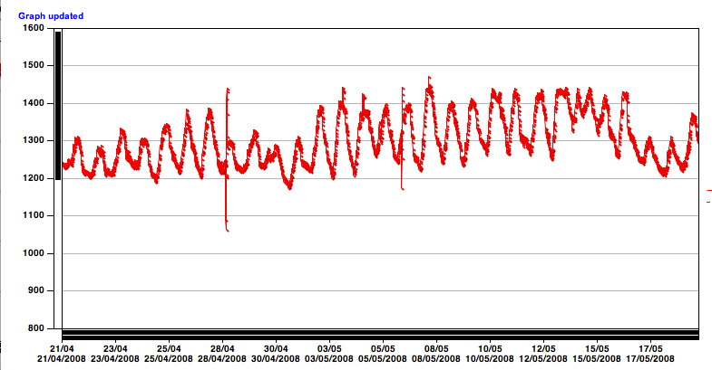
Plus il fait chaud… moins il fait froid !
Puissance électrique consommée
~20 kW / ºC !
Température extérieure

Slide 13
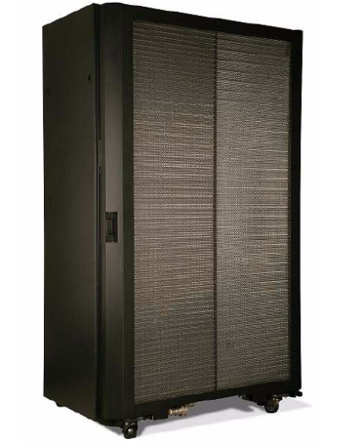
Comment survivre ?
Améliorer l’efficacité du refroidissement
Air ➔ Eau
Système IBM i-dataplex
412 serveurs (5 racks) – Intel 5430 LV – 2.66 GHz – 50 W
85 kW total – ~pas de chaleur en dehors des racks
Aussi efficace que des racks entièrement fermés
Moins cher que des lames fin 2008
Arrière
Avant
Échangeur sur porte arrière

Slide 14
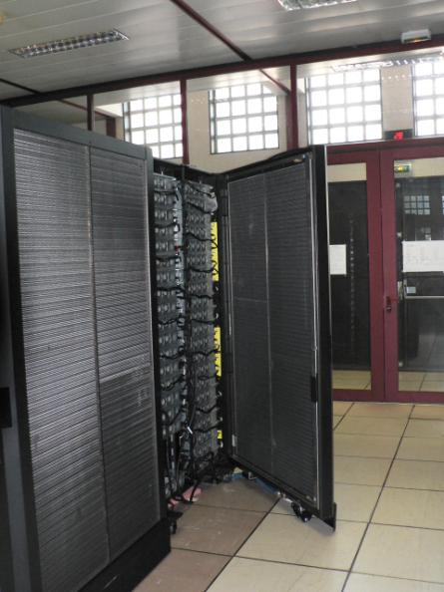
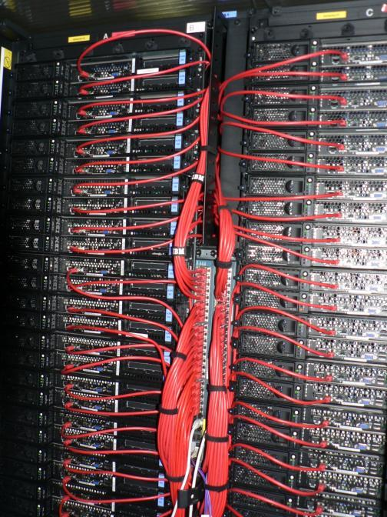
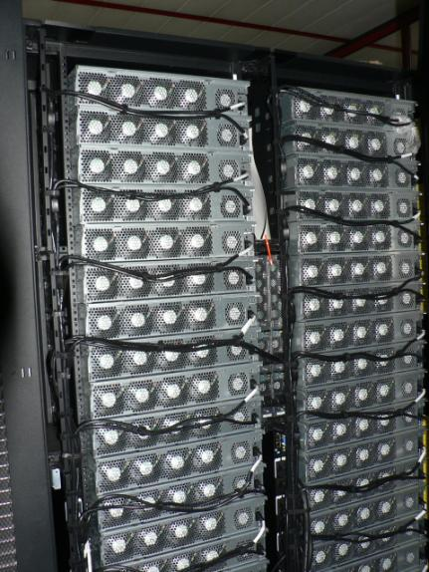
iDataplex et portes froides
Fonctionne avec de l'eau à 18º ➔ pas de condensation
Nécessite l'installation d'un échangeur eau glacée – eau à 18º

Slide 15
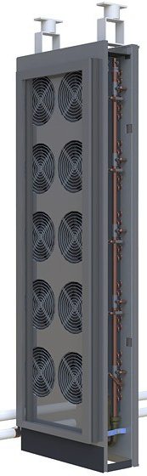
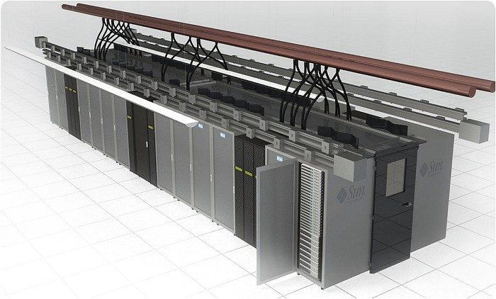
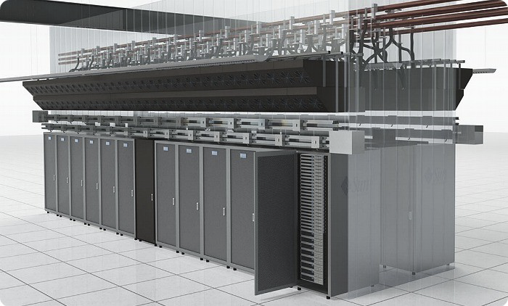
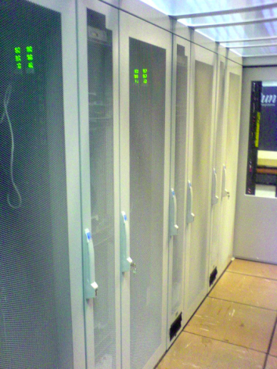
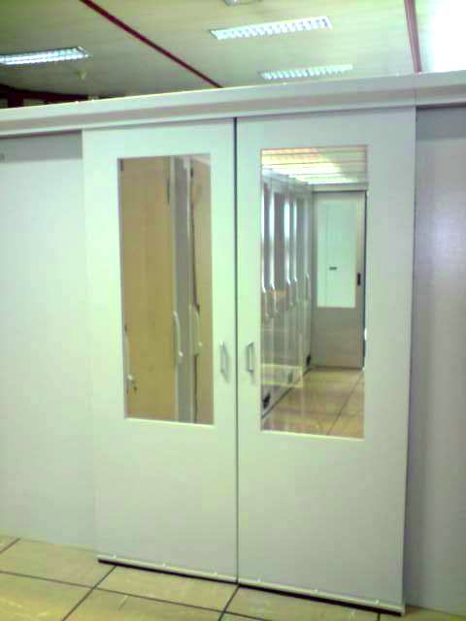
L'étape d'après…
Confinement des allées chaudes et refroidissement intégré aux racks

Slide 16
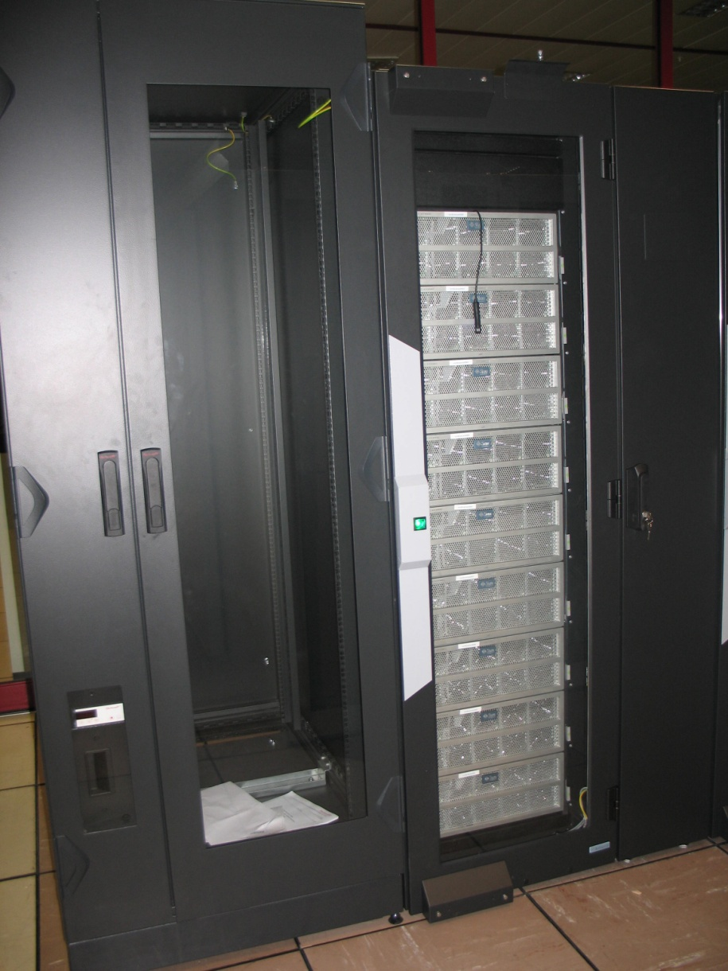
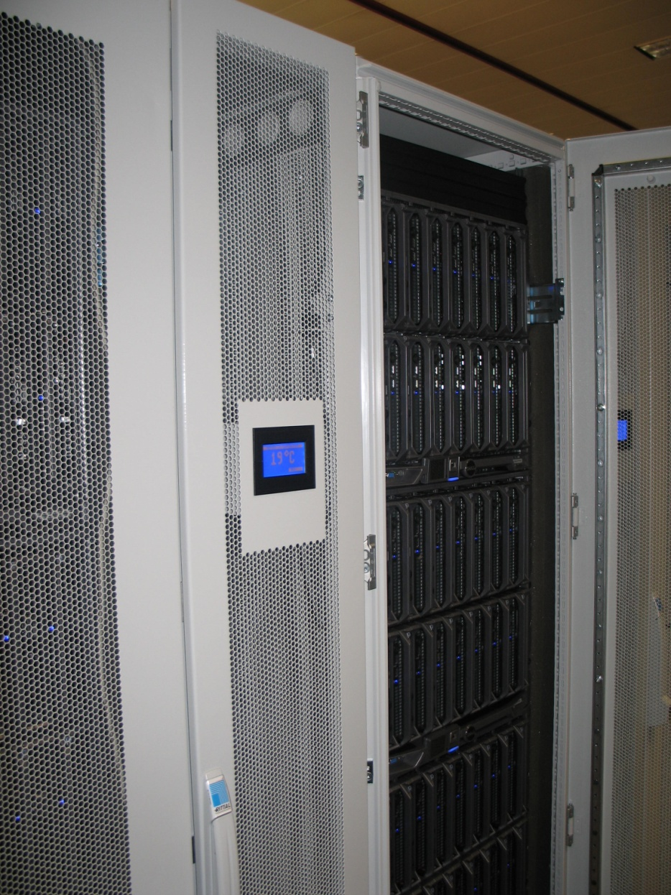
Racks refroidis autonomes
Noter les serveurs de stockage
Chaque nouvelle technologie est évaluée en fonction du rapport CPU / W
Ici des lames Dell – La prochaine étape sera certainement des serveurs 1U équipés de 4 mini cartes mères

Slide 17
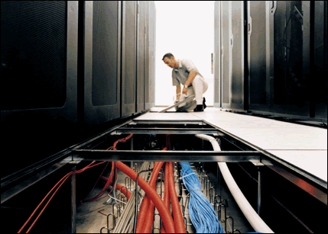
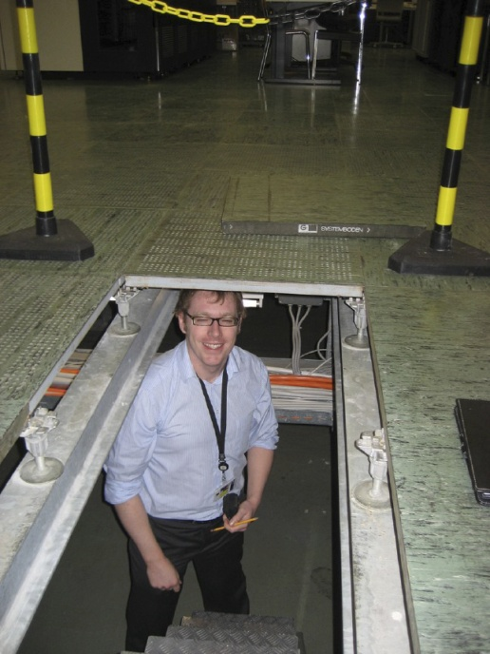
La fin des faux plancher
Il faut encore vaincre la résistance des bureaux d'étude !
Avec les techniques de racks refroidis avec un circuit d'eau glacée, les faux planchers sont devenus inutiles
Passage des câbles et des tuyaux par le haut
➔ Visibilité – Clarté des cheminements – Facilités de branchement – Résistance du sol

Slide 18
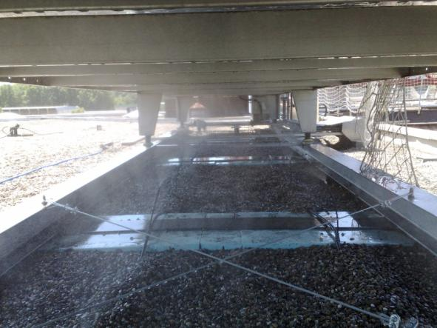
Quelques astuces!
Brumisateurs d'eau installés sous les aéroréfrigérants
➔ Boosters Adiabatiques
Brumisation off
Brumisation on

Slide 19
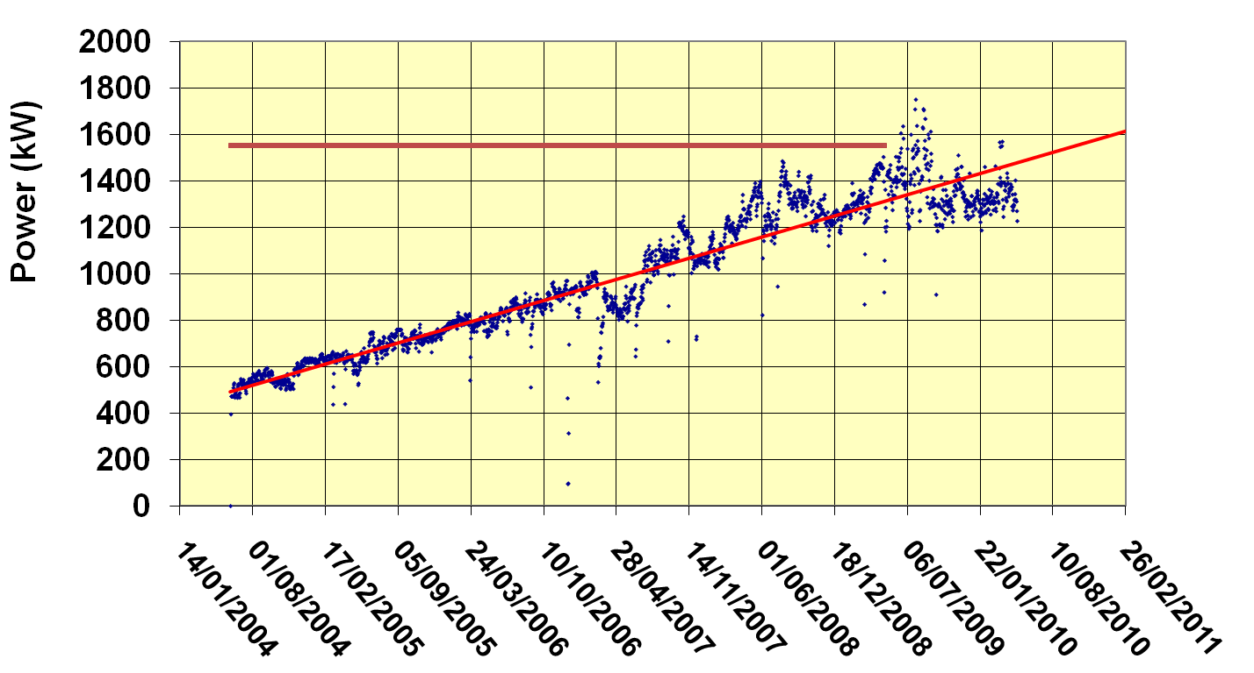
La persévérance fini par payer…
Il semble bien que nous ayons finalement réussi à casser le rythme infernal…

Slide 20
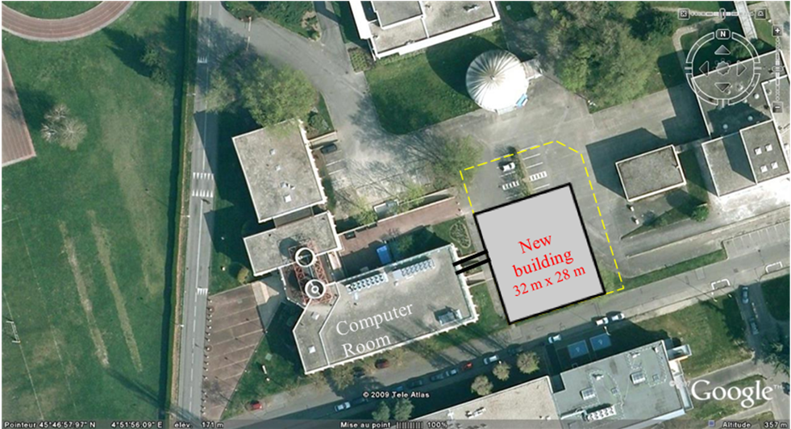
Extension du CC-IN2P3
~900 m² – Bâtiment séparé et indépendant
Bâtiment totalement dédié à l’informatique

Slide 21
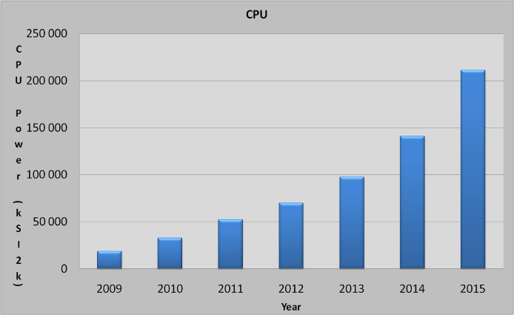
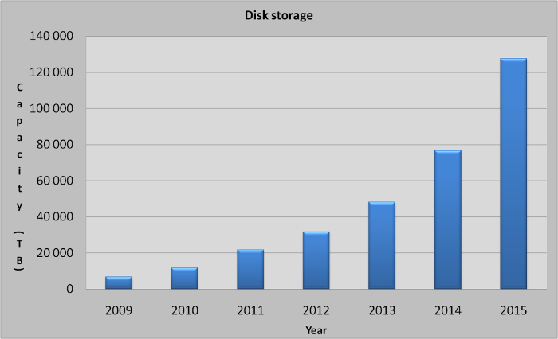
Dimensionnement de la nouvelle salle
~40 groupes ayant des besoins "standards"
Respect des engagements par rapport au LHC
Prévision d'un upgrade du LHC
Prévision d'une augmentation importante des besoins des astroparticules
Extrapolation jusqu'en 2019: 216 racks et 3.2 MW de puissance électrique (~5 MW avec le refroidissement)

Slide 22
Dimensionnement de la nouvelle salle
2011 – 50 racks et 600 kW
2015 – 125 racks et 1.5 MW
2019 – 216 racks et 3.2 MW
3 étapes:
Le nouveau bâtiment sera dimensionné dès le départ afin d'être capable d'atteindre la cible de 2019: Locaux techniques – Distribution d'eau glacée et d'électricité etc…
Les éléments modulaires (onduleurs, transfos, groupes froids… seront installés au fur et à mesure
 | Niveau 3 Workers | Niveau 2 Stockage | Niveau 1 Haute Dispo.
Redondance froid | N+1 | N+1 | 2N
Redondance élec. | N | N+1 | 2N
Alimentations | Simples | Doubles | Doubles
Autonomie | < 10 minutes | 72 heures | 72 heures

Slide 23
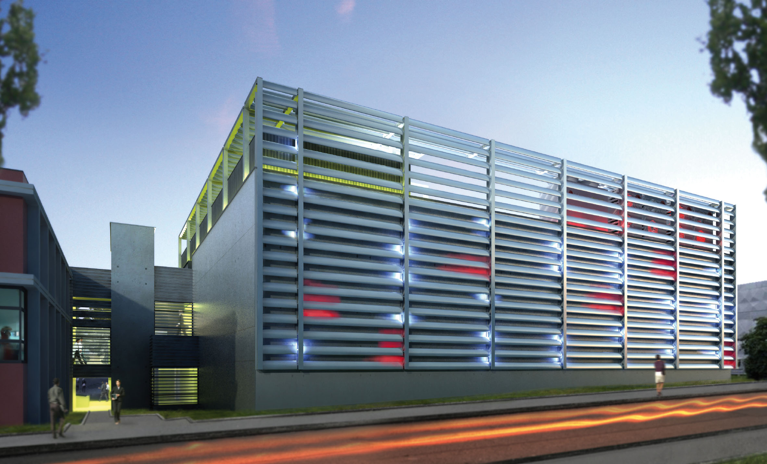
Le projet retenu – Cap Ingelec

Slide 24
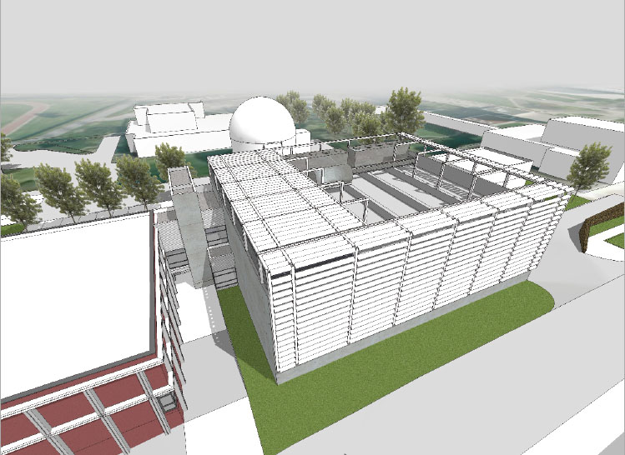
Groupes froids insonorisés sur la terrasse
Poutres retroussées
Pompes
Liaison entre les deux salles + monte charge

Slide 25
La redondance électrique
Nous explorons la possibilité de disposer d’une EDF totalement redondante
Suppression totale des groupes électrogènes

Slide 26
Démarche environnementale
L'extension s'inscrit dans le cadre du projet éco-campus de l'Université de Lyon (UCBL)
Convention avec l'UCBL:
Le CC-IN2P3 fournira de l'eau chaude pour le chauffage des bâtiments proches
Contrainte: Température ~50-55 ºC ➔ Nécessite un chauffage adapté
Le projet prend tout son sens dans le cadre du plan campus
La récupération de la chaleur constitue un moyen de valorisation simple et efficace
Fourni malheureusement le maximum de chaleur en été
➔ Pré-chauffage de l'eau chaude sanitaire (idéal pour une piscine !)
Nous explorons la possibilité de fournir l'eau chaude pour le restaurant du campus

